Slide 1
VINCENT VAN GOGH
LIKOVNI UMJETNIK

Slide 2
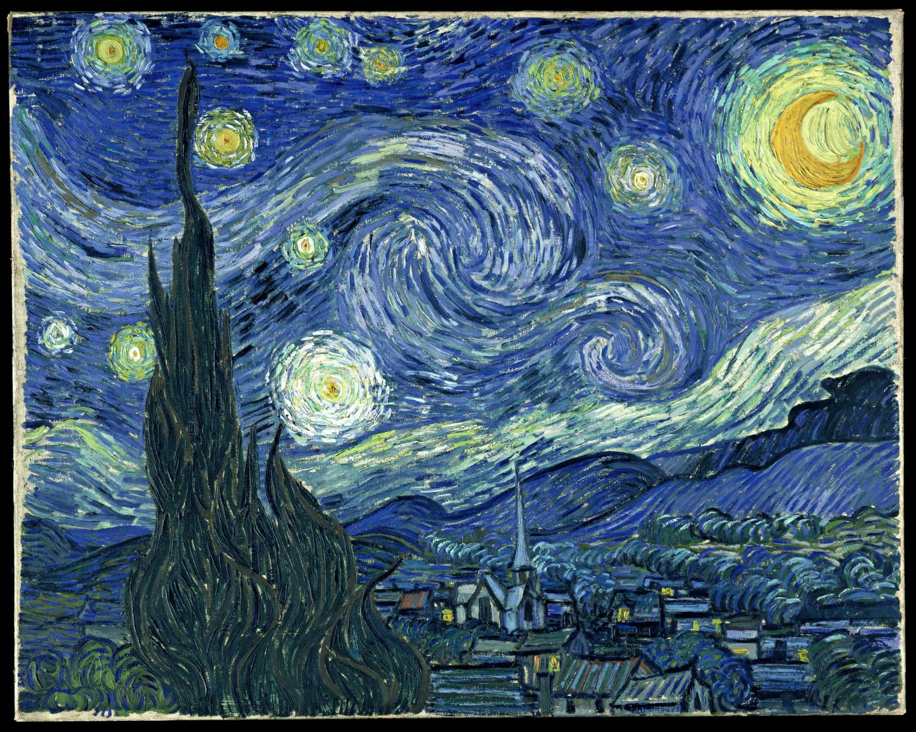
VINCENT VAN GOGH-1853. - 1890.
„Uložio sam srce i dušu u svoj rad, a u tom procesu izgubio sam um“.
Bogati umjetnički rad s ukupno oko 850
slika i 1300 crteža na papiru
svjedoči o njegovom talentu i
jedinstvenosti.

Slide 3
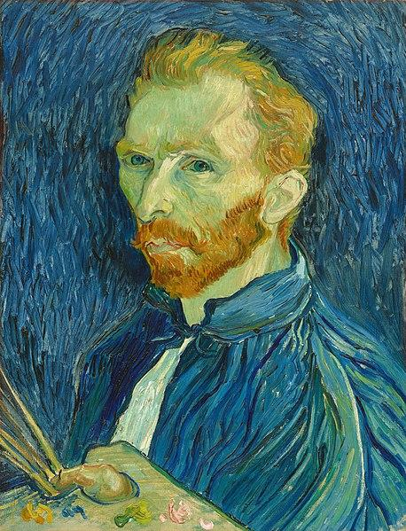
Vincent van Gogh rođen je 30.3.1853. godine u Nizozemskoj. Otac Theodorus van Gogh bio je protestantski svećenik, a majka mu je bila Anne Cornelia Carbentus van Gogh.
Vincent je bio najstarije dijete u obitelji, a imao je još tri sestre i dva brata.
Vrlo bitnu ulogu u Vincentovom životu imao je brat Theo koji mu je pružao moralni i financijski oslonac. On ga je također podržao u želji da postane slikar.

Slide 4
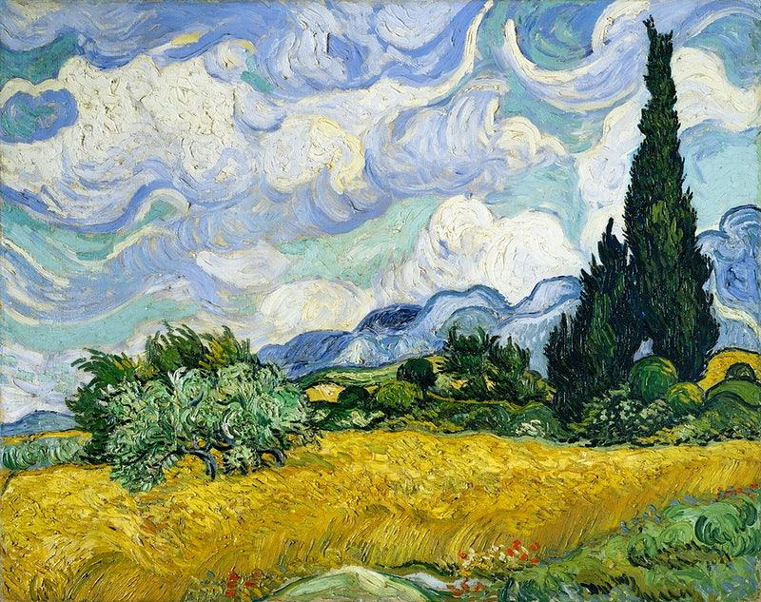
SLIKANJE KAO VINCENT VAN GOGH
Van Gogh je razvio vlastiti
stil slikanja isprekidanim potezima
kista koji mu je omogućio
brzo slikanje te je mogao stvoriti
mnoštvo djela.

Slide 5
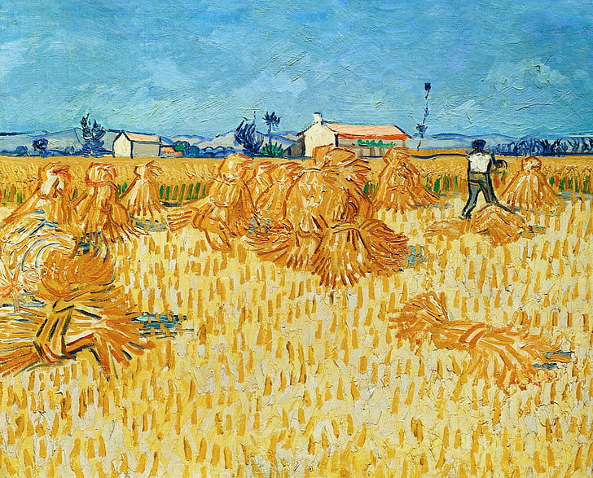
SLIKANJE KAO VINCENT VAN GOGH
Boja služi kao simbol o unutarnjim
doživljajima i osjećajima umjetnika.
Posebnu simboliku za Van Gogha nosi
žuta boja koja je najistaknutija na
njegovim djelima.

Slide 6
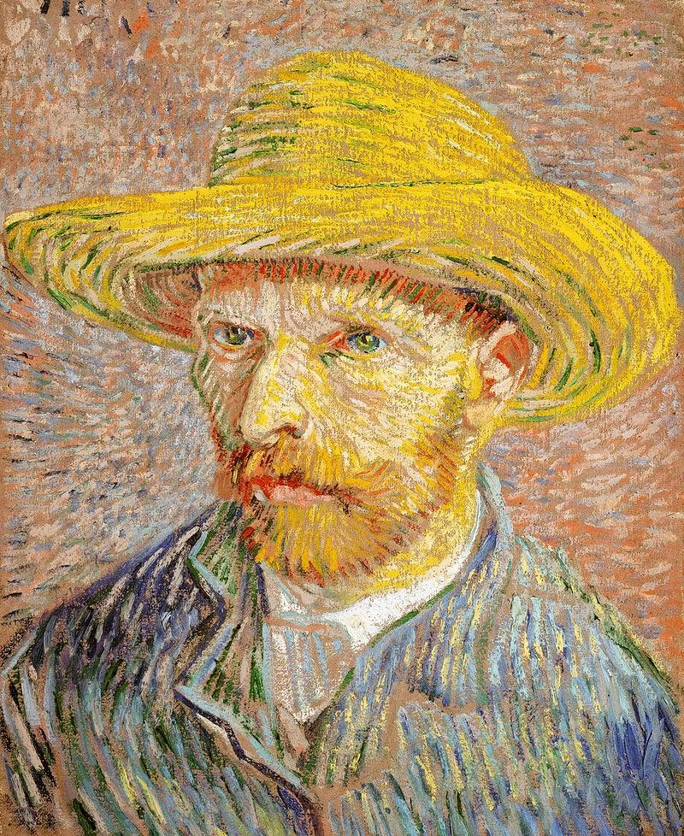
SLIKANJE KAO VINCENT VAN GOGH
Druga vrlo bitna značajka Van Goghovog
stvaralaštva je kretnja kista.
Van Gogh koristi dva temeljna oblika
kod slikanja, a to su linije u obliku valova
koje se isprepliću te kratke, isprekidane linije.
Time se postiže dinamika i kretanje na
umjetničkom djelu.

Slide 7
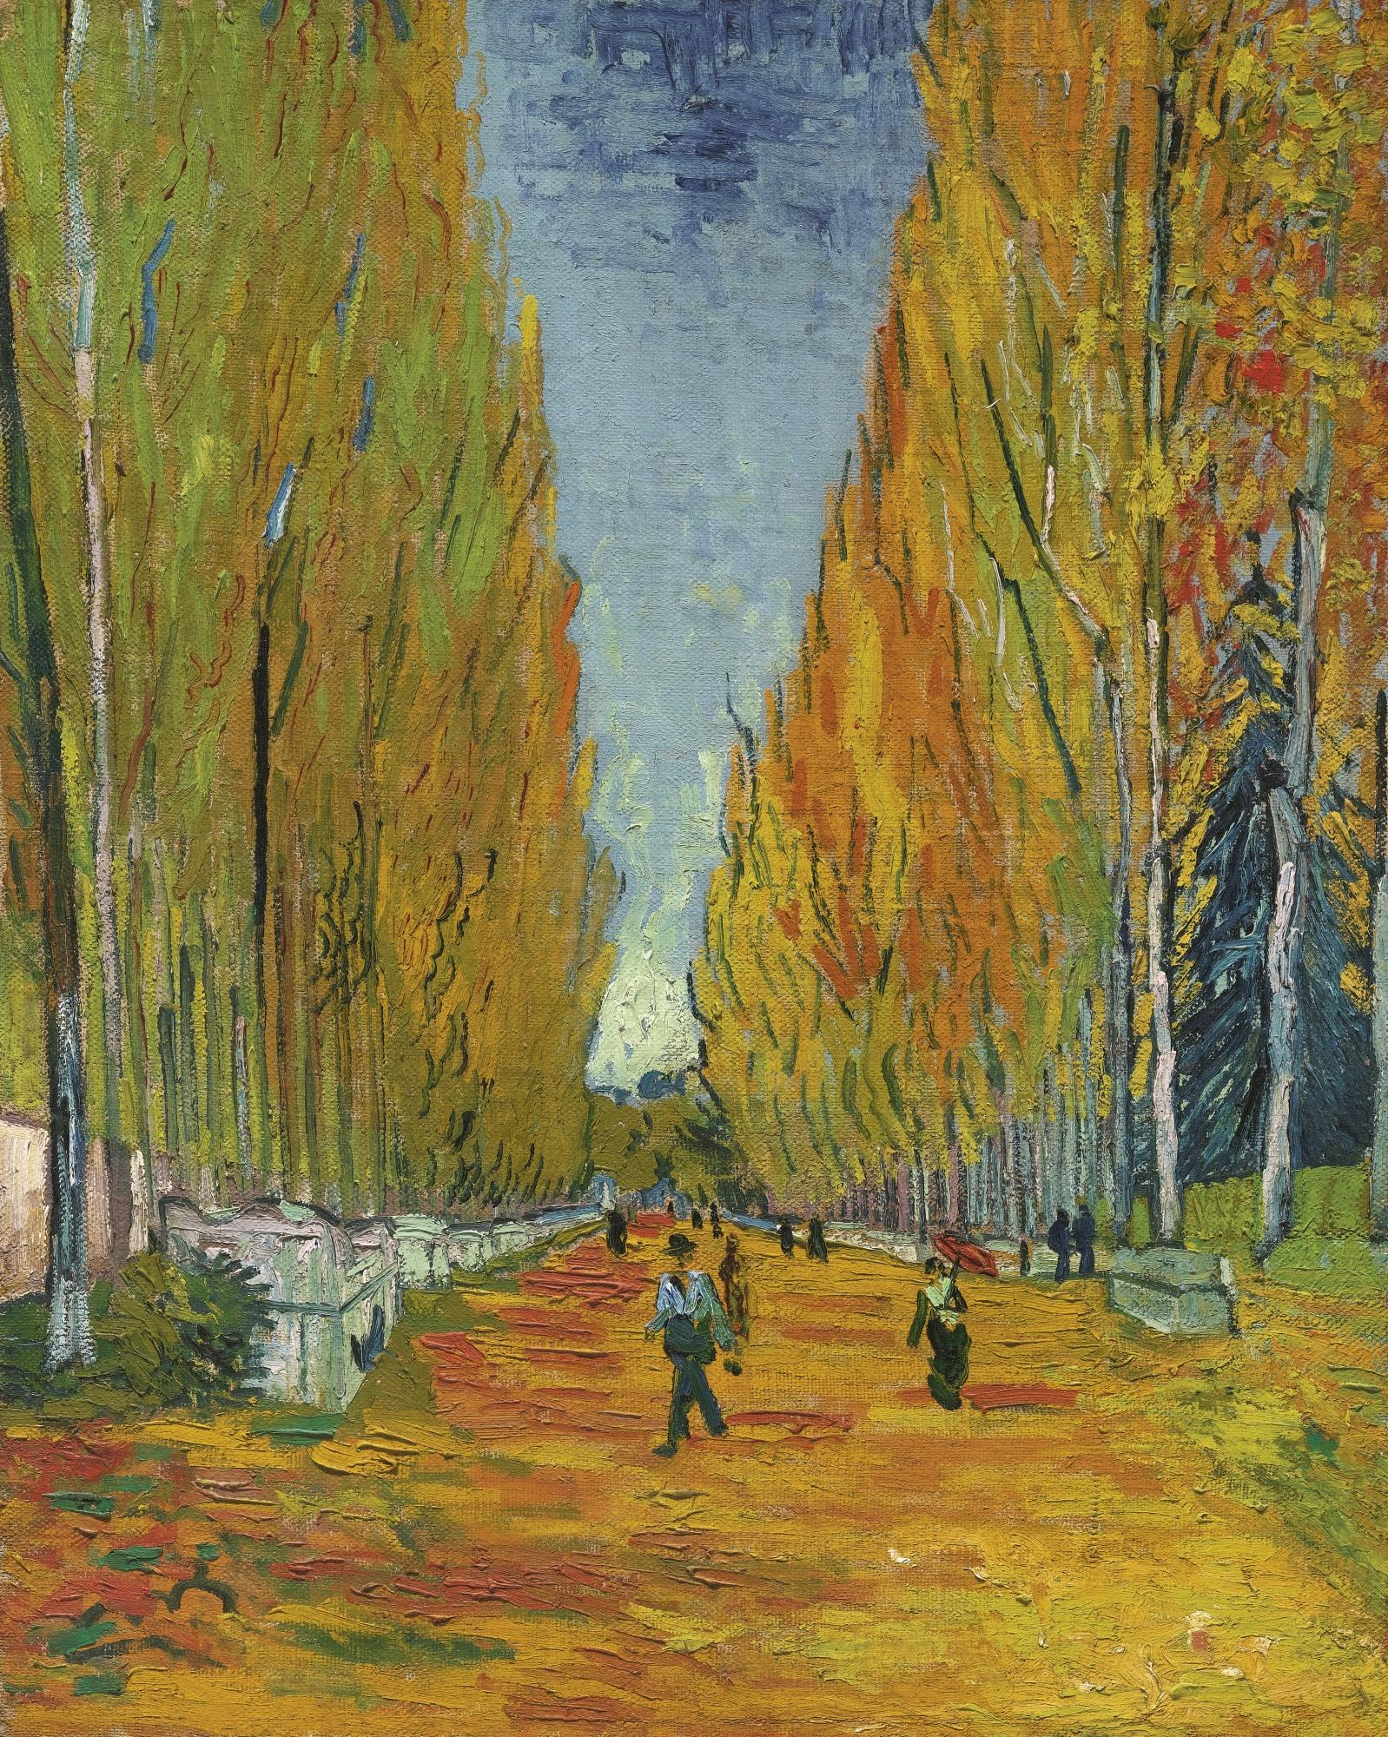
Za života je prodao tek jednu sliku, „Crveni vinograd“.
Njegov inovativni i originalni rad označio je početak novog razdoblja u umjetnosti.
Ostavio je značajan trag u umjetnosti koja mu je služila kao odmak od patnje i boli u životu koju nije mogao izbjeći.

Slide 8
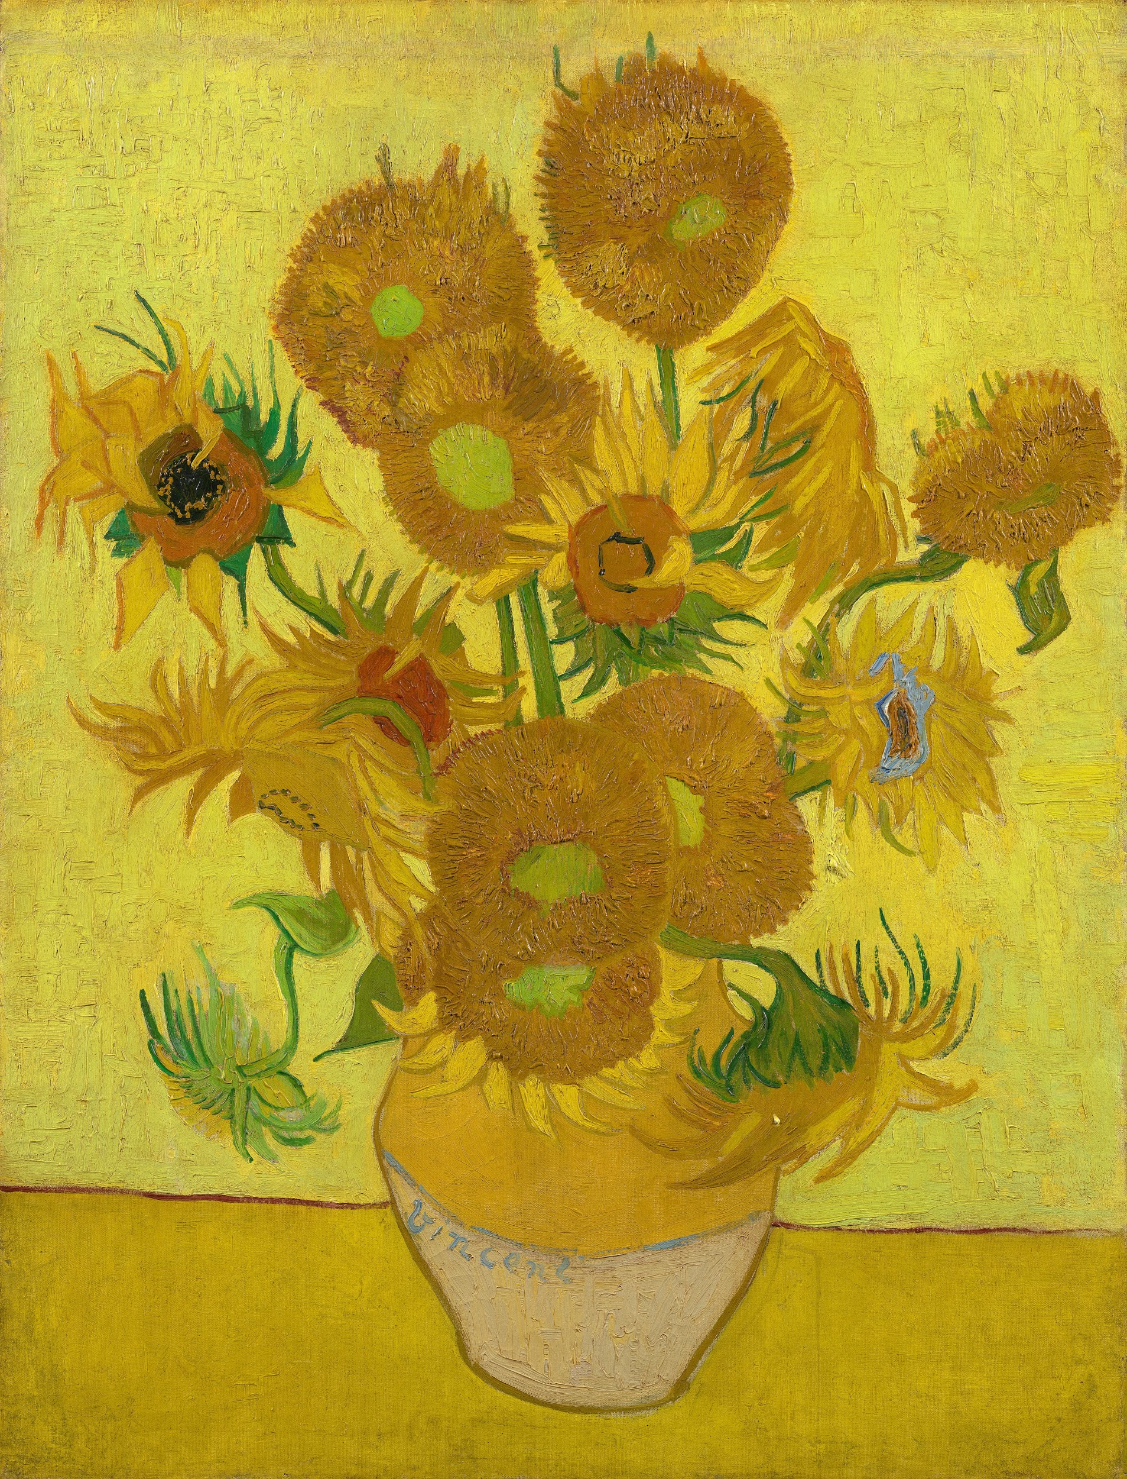
SUNCOKRETI
https://www.facebook.com/watch/?v=10159187334010597
Vincent Van Gogh napravio je nekoliko slika na temu suncokreti.

Slide 9
SUNCOKRETI
Pogledajmo što primjećujemo:
DOMINANTNA BOJA JE ŽUTA
javlja se malo zelene, crne, bijele i narančaste boje
dio suncokreta je bez latica, dio ih ima
vaza je dvobojna
podloga je u dva tona žute boje
šest suncokreta je bez latica, deset ih je s laticama...možda i koji više

Slide 10
ŠTO TREBA IMATI MOJA SLIKA:
dominantna boja treba biti žuta
pazite na kompoziciju- smještaj na papiru
žutu koristite u svim svojim tonovima (možete je tamniti trunčicom zelene i plave boje, a posvijetlit ćete je bijelom bojom)
na laticama suncokreta pokušajte dočarati pokret Vincentova kista u kratkim potezima
slobodno dodajte svoj dodir, ne kopiramo njegovu sliku - slikamo po uzoru na njega

Slide 11
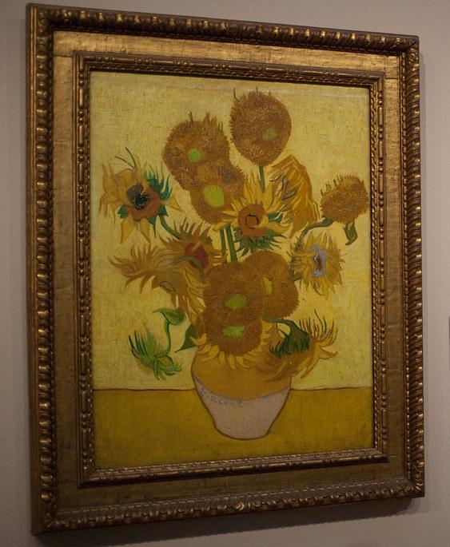
PRIJEDLOG ZA SLIKANJE
IGRA- PRIMIJETI RAZLIKU U SLIKAMA

